Slide 1
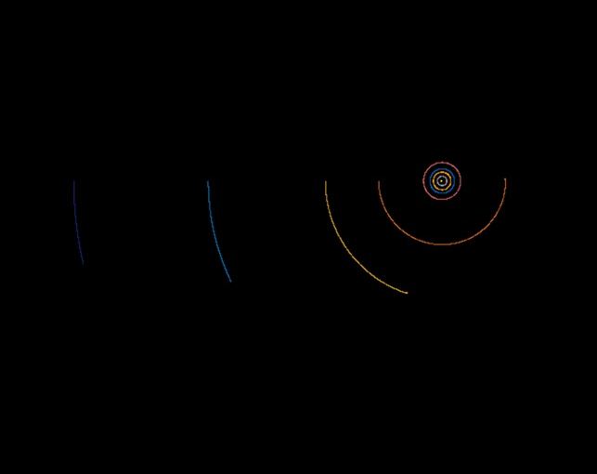
Simulacija Sunčevog sustava

Slide 2
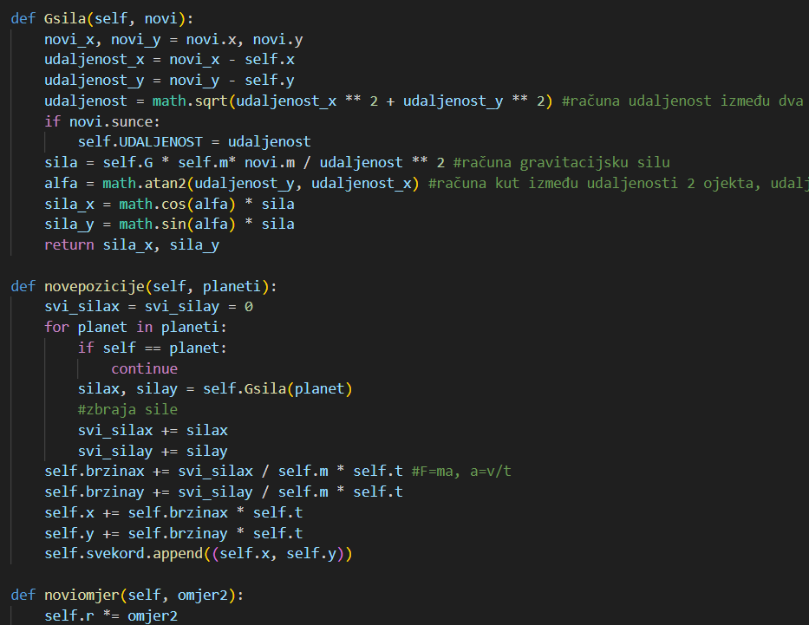
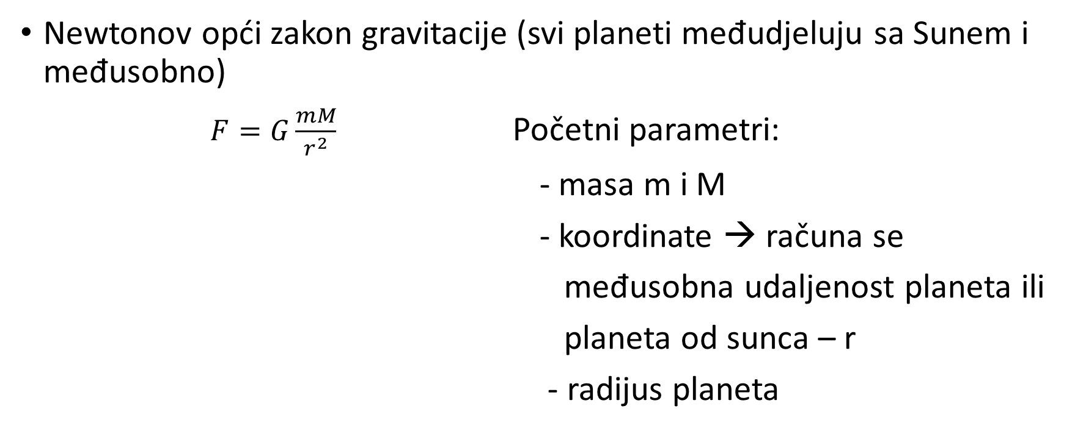
Sunčev sustav
Newtonov opći zakon gravitacije (svi planeti međudjeluju sa Sunem i međusobno)
$F=G\frac{mM}{r^{2}}$ Početni parametri:
- masa m i M
- koordinate → računa se
međusobna udaljenost planeta ili
planeta od sunca – r
- radijus planeta

Slide 3
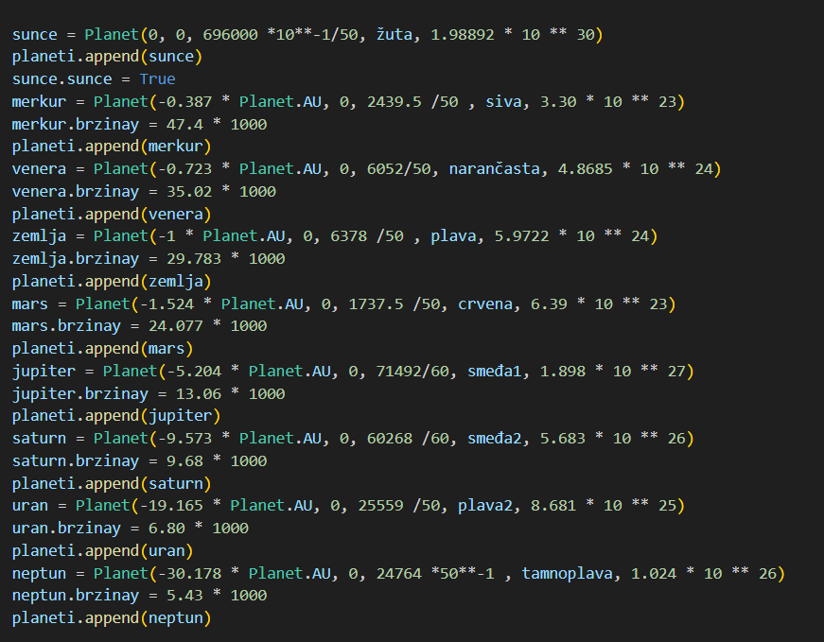
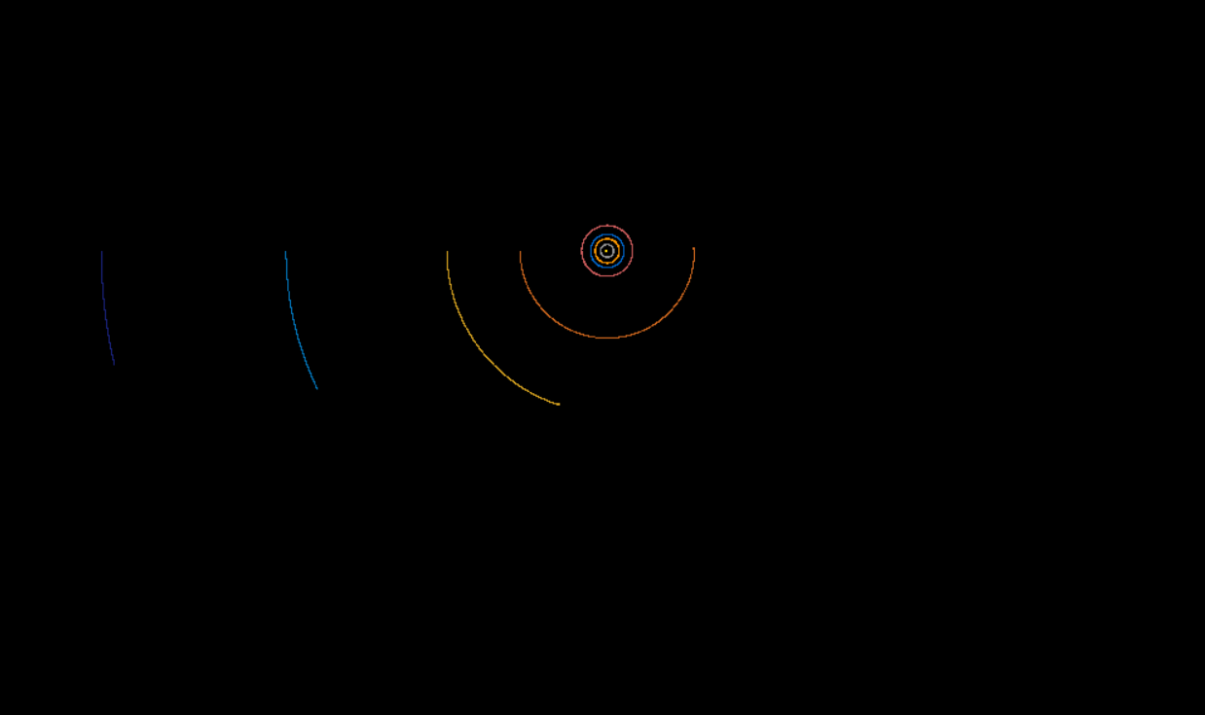
Sučev sustav sa planetima u stvarnosti

Slide 4
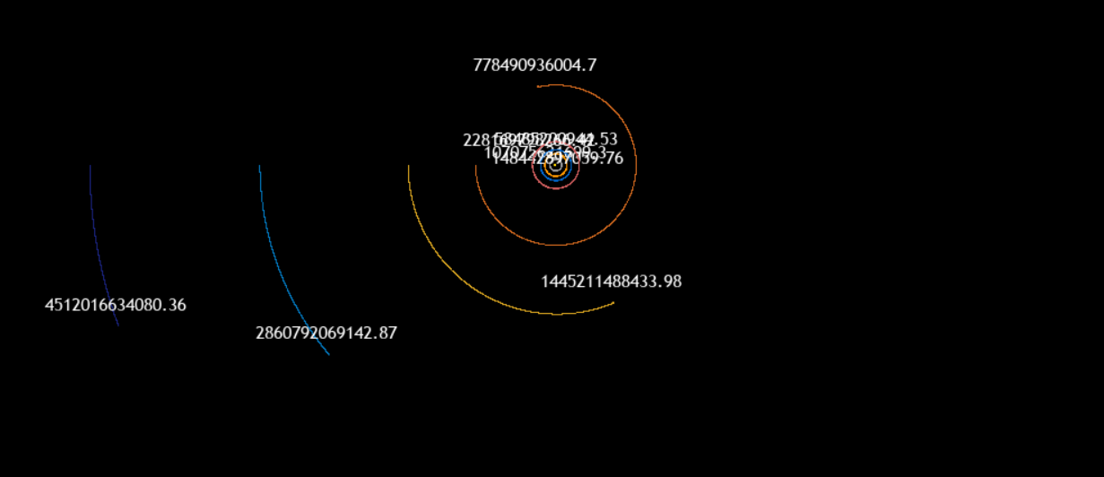
Prikazuje udaljenosti planeta od Sunca

Slide 5
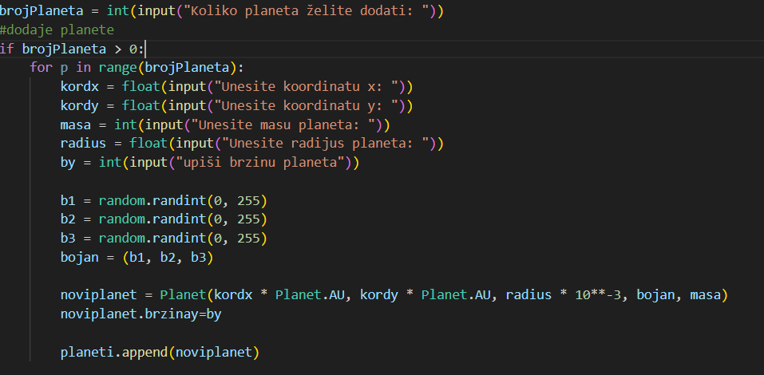
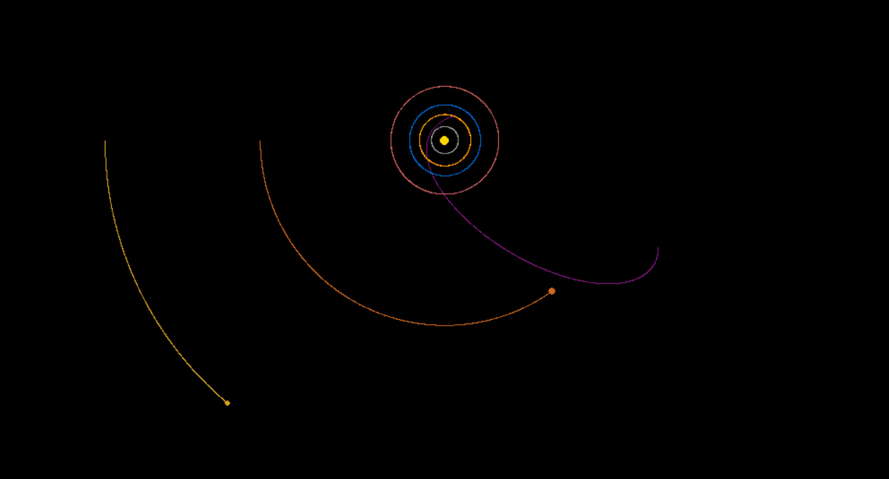
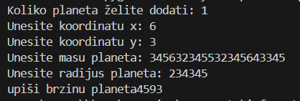
Mogućnost dodavanja novog planeta

Slide 6
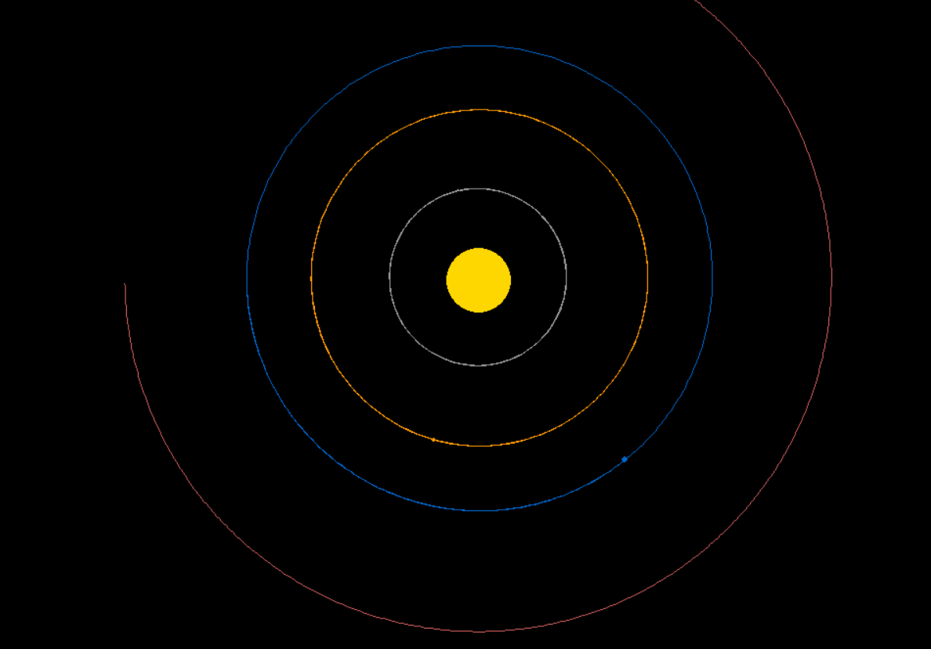
Hvala na pozornosti!

